Slide 1
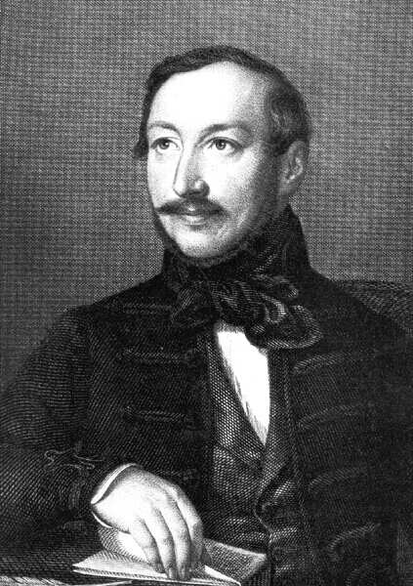
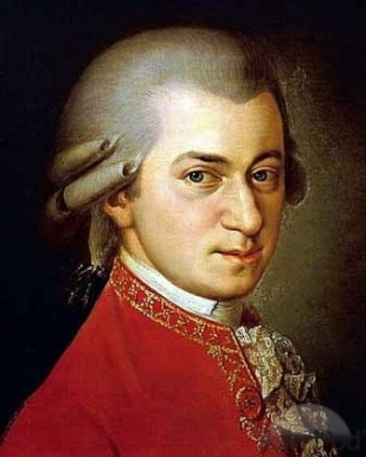
Csongor és Tünde
VS.
Varázsfuvola

Slide 2
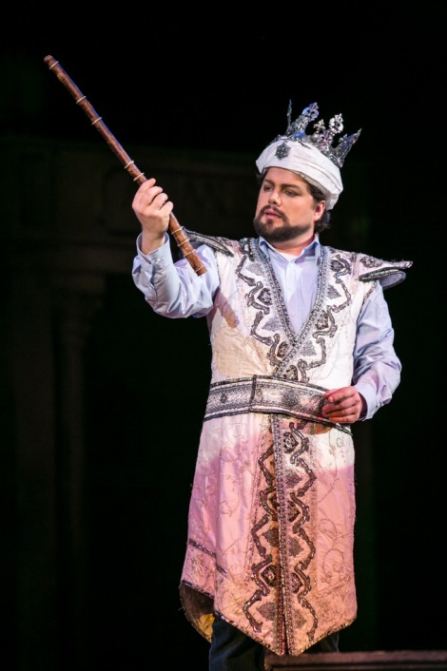
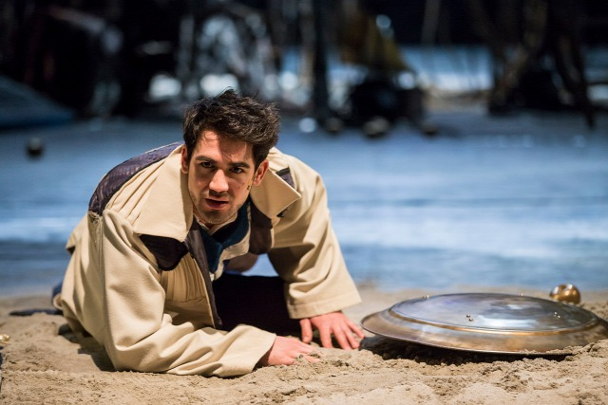
Főhősök közötti hasonlóság
Főhősök célja eljutni egy természetfeletti birodalomba:
Csongor: Tündérhonba tart, hogy megtalálja szerelmét Tündét
Tamino: Napbirodalomba tart, hogy kiszabadítsa szerelmét Paminát

Slide 3
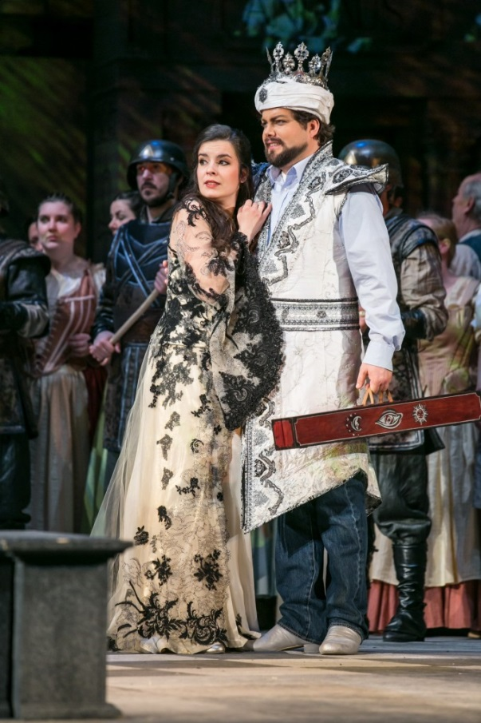
Csongor: nem tud Tündével beszélni, mert a Hajnal birodalmában tartózkodnak, és ott a szerelmesek csak délben válthatnak szót
Tamino: nem tud Paminával beszélni, mert az első próbatételében az áll, hogy egy igazi férfi erénye a hallgatás

Slide 4
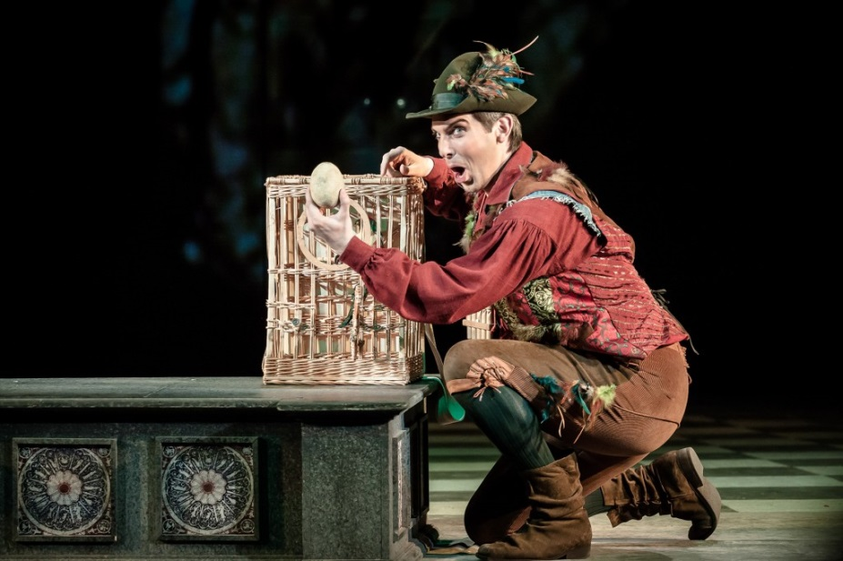
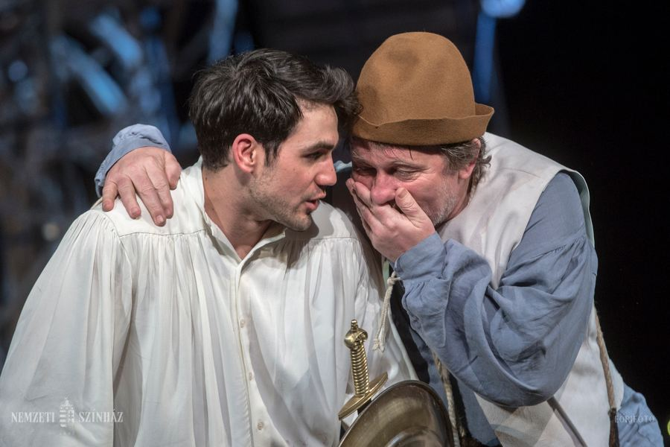
Papageno és balga közötti hasonlóság
Balga és Papageno a főhősök kísérői, de a történet során adódnak olyan alkalmak, amikor elválnak útjaik a főhősöktől
Papageno: minden álma a sült hús és egy billikomra való bor
Balga: szeme előtt egy palack bor és egy sült galamb lebeg

Slide 5
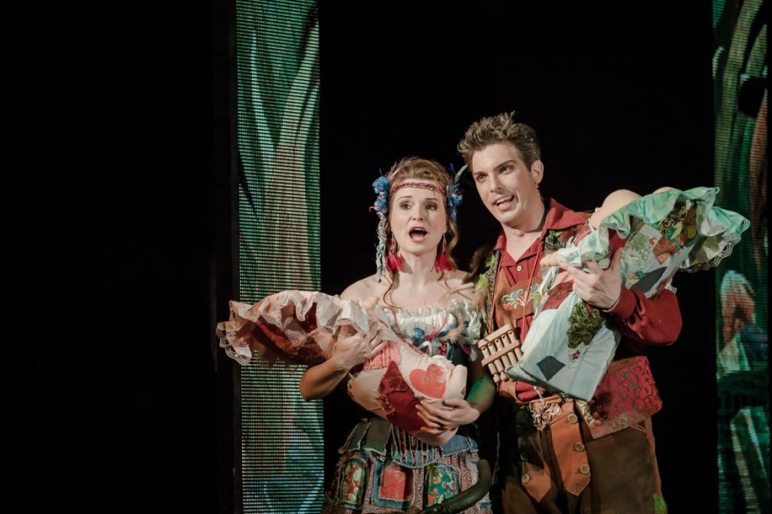
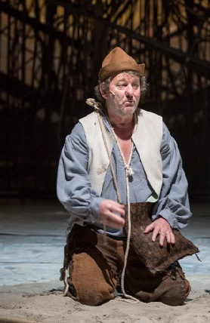
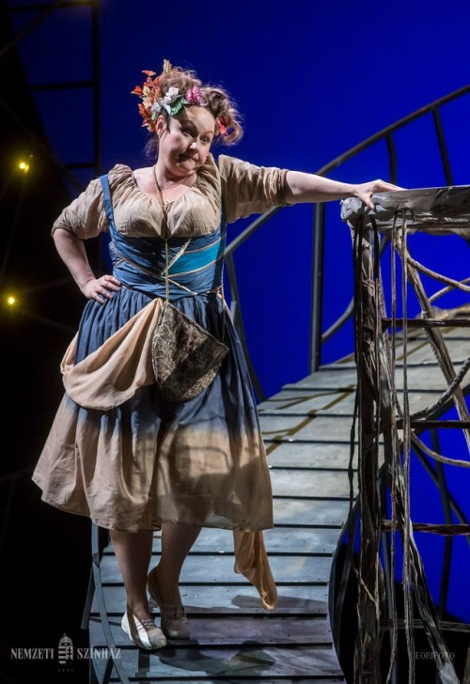
Papageno a történet végén együtt lehet Papagenával
Balga és Ilma is a történet végén egymásra találnak
♥

Slide 6
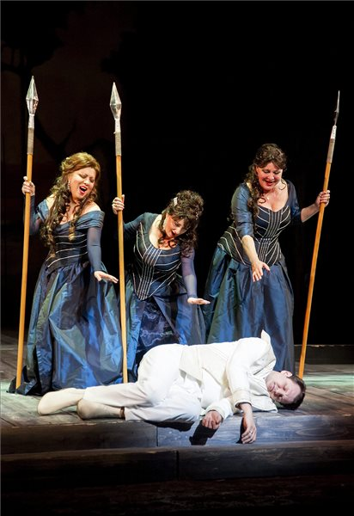
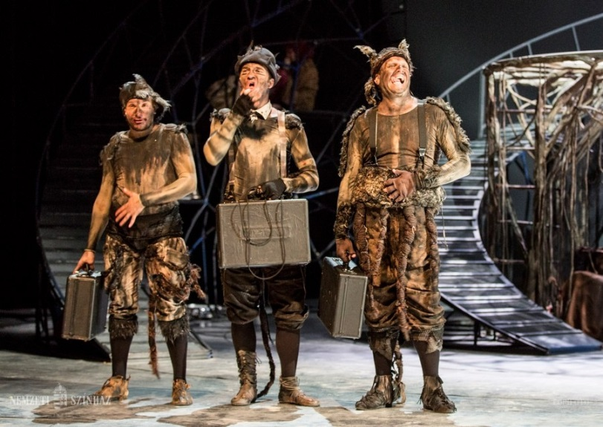
Hármas motívumok
Varázsfuvola:
3 amazon: az Éj királynő szolgálói
3 szentélykapu: Taminónak választania kell a kapuk között, hogy megtalálja Paminát
3 kürtjel: Tamino felvételét kérte a beavatottak társaságába, a papok ezzel jelezték hozzájárulásukat
3 tündérifjú: Sarastro birodalmában ők irányítják Taminót és Papagenot
Csongor és Tünde:
3 ördögfióka: Kurrah, Berreh, Duzzog
Hármasút: Csongor keresi a helyes utat Tündérhonba
3 vándor: Kalmár, Tudós, Fejedelem

Slide 7
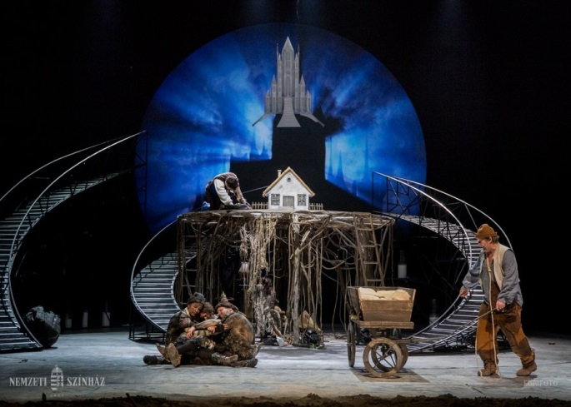
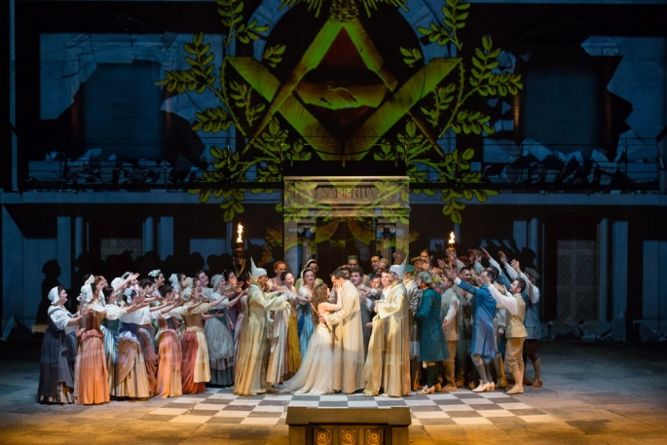
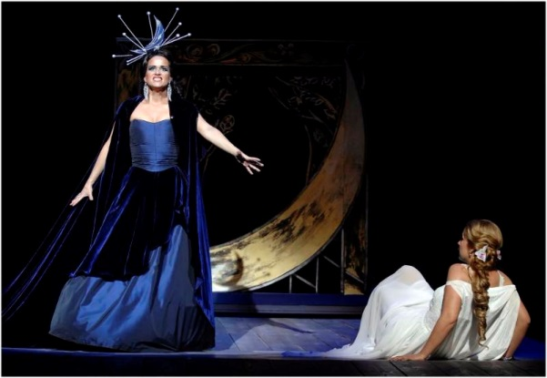
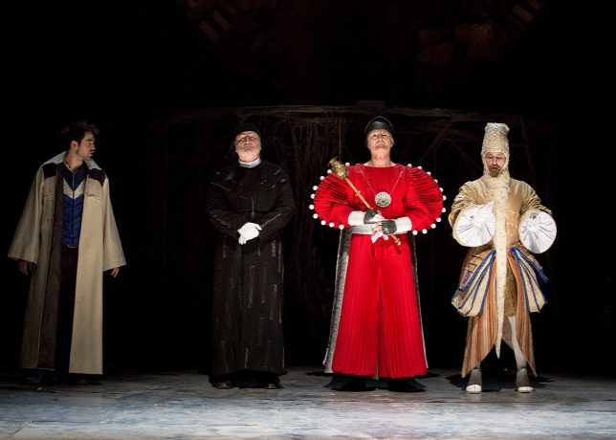
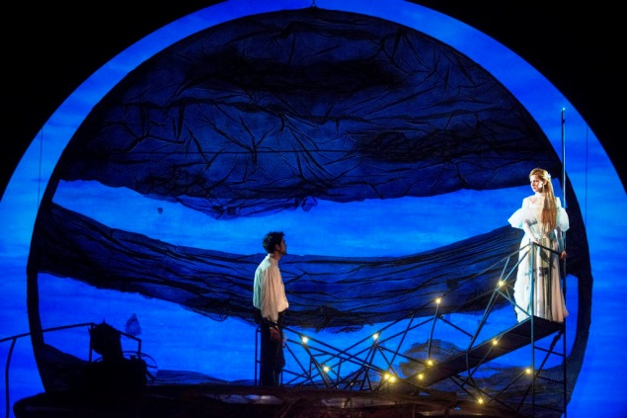
Csongor és Tünde: Balga és az ördögfiak
Varázsfuvola: A Napbirodalma
Varázsfuvola: Az Éj királynője és Pamina
Csongor és Tünde: A három vándor
Csongor és Tünde: Csongor és Tünde

Slide 8
Köszönjük a figyelmet!
Készítette: Tündéék csapata

